Slide 1

II klasių mokinių kūrybinių darbų paroda
Naujas daikto gyvenimas
Technologijų mokytoja Vaida Gailiūnienė
Vilniaus Žirmūnų gimnazija
2021 lapkritis

Slide 2
Rūšiuok
Atnaujink
Perdirbk
Dalinkis
Vilniaus Žirmūnų gimnazijoje jau ne vienerius metus technologijų pamokų metu II klasių mokiniai ieško, kuria, ir domisi ekologine tema. Gimnazistai pristato savo kūrybinius ieškojimus, dalinasi savo patirtimi, savo sukurtus darbus pristato klasės draugams ir gimnazijos bendruomenei.
Dalis darbų dalyvauja miesto ar respublikos konkursuose, kuriuose kalbama apie daiktų atnaujinimą, rūšiavimą, perdirbimą, ekologiją.
Kviečiame pasidžiaugti darbais, kurie sukurti iš antrinių žaliavų.
Mokinių dėka seni, nenaudojami daiktai atgyja, įgauna naują kvėpavimą ir vėl džiugina mus.

Slide 3
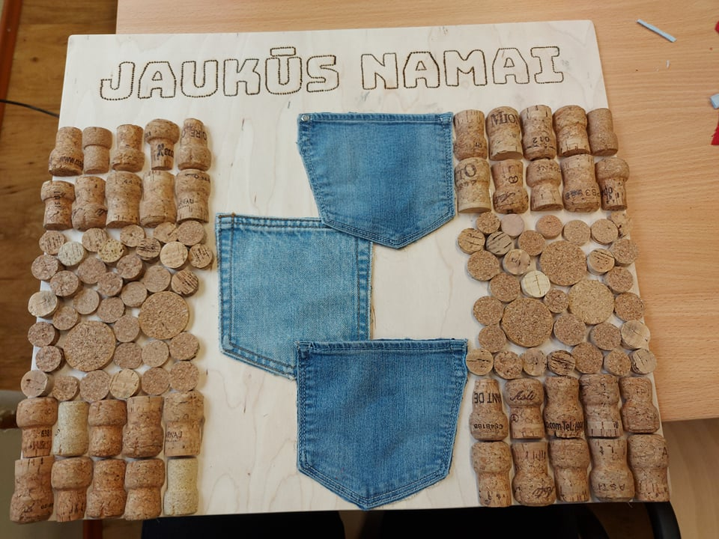
Raktinė
„Jaukūs namai“
IIa klasė

Slide 4
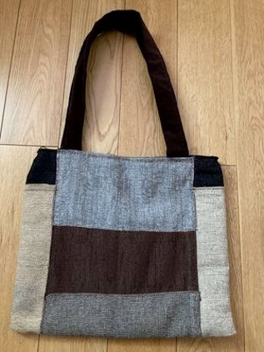
Rankinė iš audinio atraižų
IIa klasė

Slide 5
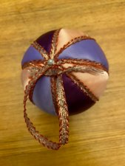
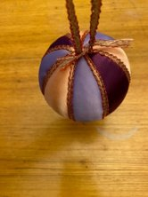
Žaisliukai iš audinio atraižų
IIa klasė

Slide 6
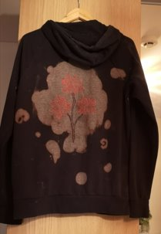
Džemperio atnaujinimas. Balinimas ir siuvinėjimas
IIa klasė

Slide 7
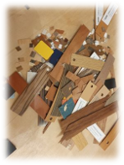
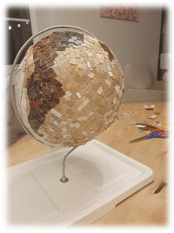
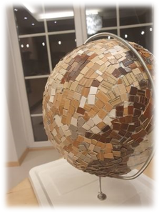
Gaublys iš baldinių plokštelių pavyzdžių
IIa klasė

Slide 8
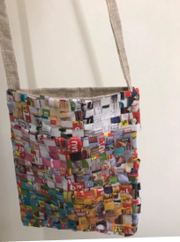
Rankinė iš žurnalų juostelių
IIb klasė

Slide 9
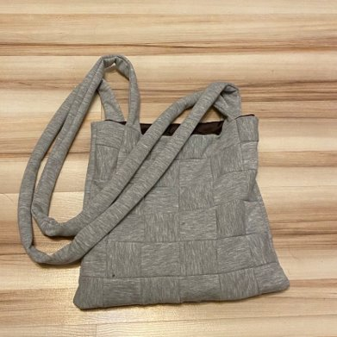
Rankinė
„Pilka mozaika“. Audinio atrraižėlės
IIb klasė

Slide 10
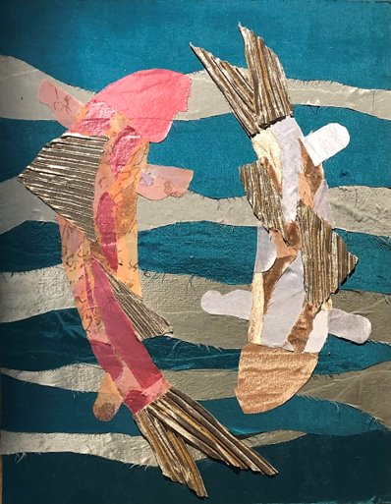
Paveikslas
„Žuvys“.
Audinio atraižos
IIc klasė

Slide 11
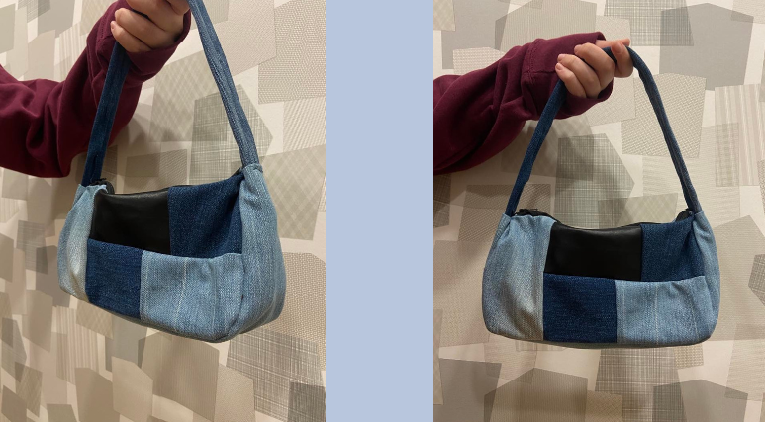
Rankinė
„Džinso mėlis“.
Džinso atraižos
IIc klasė

Slide 12
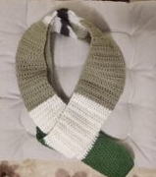
Šalikas
„Žalias akcentas“.
Siūlų likučiai
IIc klasė

Slide 13
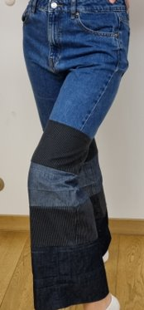
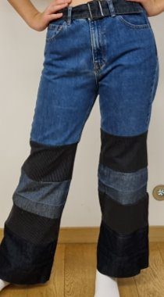
Džinsų atnaujinimas
IIc klasė

Slide 14
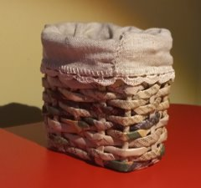
Krepšelis iš laikraščių
IId klasė

Slide 15
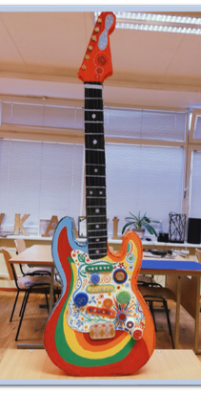
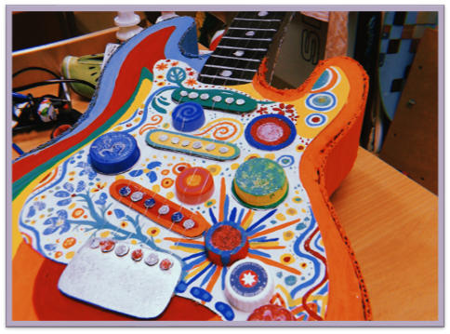
Gitara iš kartono.
IId klasė
Britų roko grupės „The Beatles“
nario Džordžo Harrison‘o Fender
Stratokasterio gitara.​

Slide 16
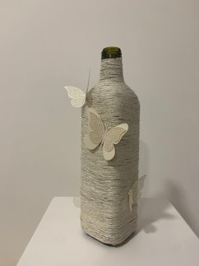
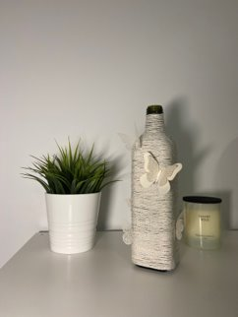
Dekoracija
IId klasė

Slide 17
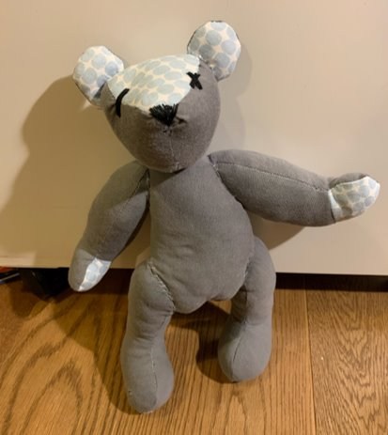
Žaislas- meškutis.
Audinio atraižos
IId klasė

Slide 18
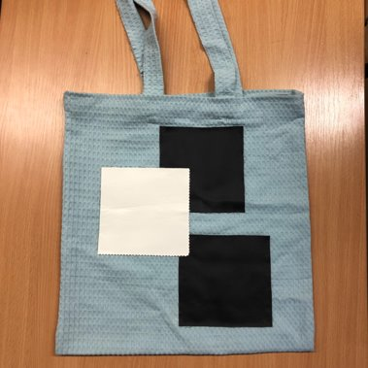
Rankinė
„Juodi, balti akcentai“
IIe klasė

Slide 19
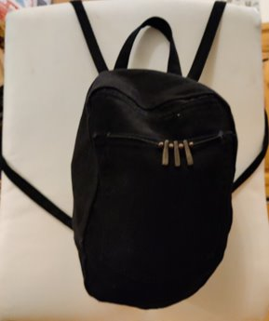
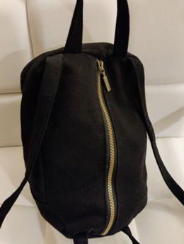
Džinsinė kuprinė.
Audinio atraižos
IIe klasė

Slide 20
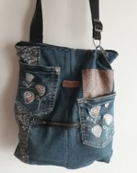
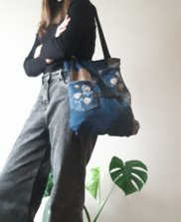
Džinsinė kuprinė.
Audinio atraižos
IIe klasė

Slide 21
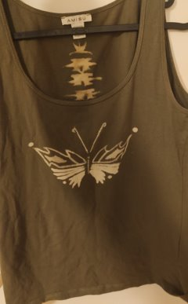
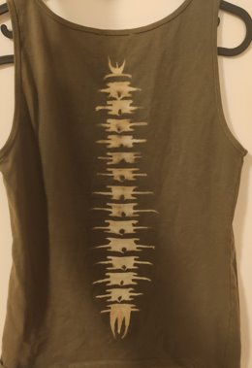
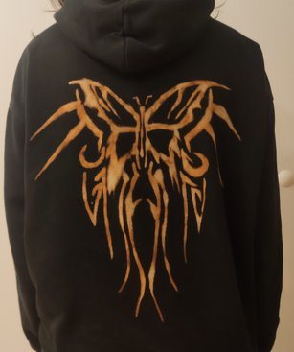
Rūbų atnaujinimas.
Balinimas
IIe klasė

Slide 22
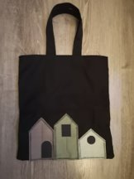
Maišelis.
Audinio atraižos
IIf klasė

Slide 23
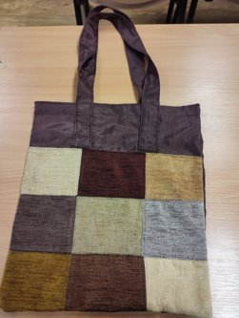
Rankinė
„Ruda mozaika“.
Audinio atraižos
IIf klasė

Slide 24
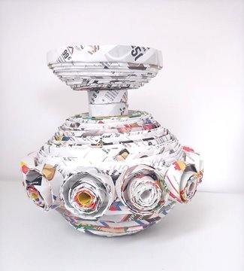
Dekoratyvinė vaza.
Laikraštis. Žurnalai.
IIf klasė

Slide 25
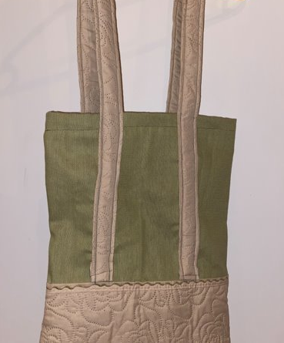
Maišelis iš audinio atraižų
IIf klasė

Slide 26
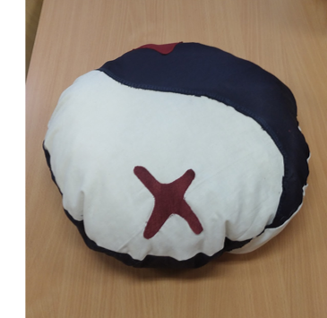
Pagalvė.
Audinio atraižos.
IIf klasė

Slide 27
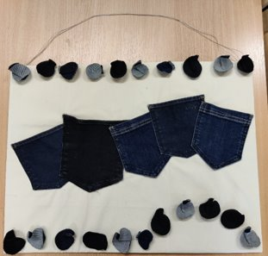
Dekoracija „Smulkmenoms“
IIg klasė

Slide 28
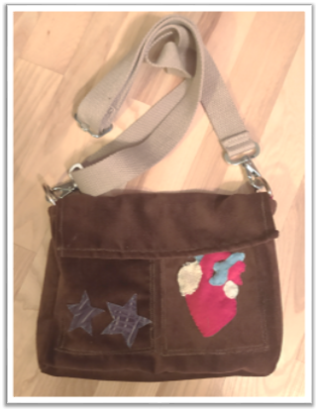
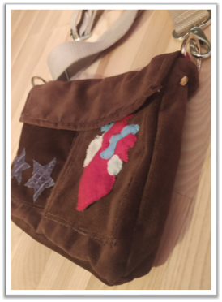
Rankinė
„Šiluma“
IIg klasė

Slide 29
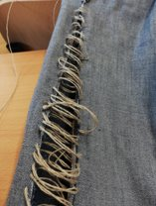
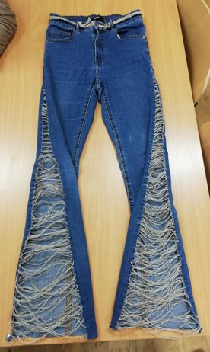
Džinsų atnaujinimas
IIg klasė

Slide 30
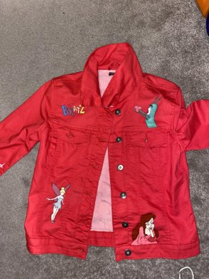
Džinsinio švarko atnaujinimas
IIg klasė

Slide 31
Darbus kūrė:
IIa, b, c, d, e, f, g klasės tekstilės grupė technologijų mokytoja Vaida Gailiūnienė

